Slide 1
O’zbekiston Respublikasi Oliy va o’rta-maxsus ta’lim vazirligi Toshkent Moliya Instituti “Informatsion-kommunikatsion texnologiyalari kafedrasi”
Mavzu : Fayllarni arxivlash va arxivlash turlari.
MM-87 guruh talabasi
Bajardi: G’ulomov Iqbol
Tekshirdi : Nasriddinov Husniddin
Toshkent - 2016

Slide 2
Reja: 1. Fayllarni arxivlash 2. Arxivlash turlari 3. WinRAR va WinZIP arxivatorlari Xulosa Fotdanilgan Adabiyotlar ro’yxati

Slide 3
Arxivlangan fayl- bu faylning ixchamlangan, siqilgan holati. Amalda fayllar bilan ishlashda, ya'ni fayllarni bir joydan ikkinchi joyga ko`chirishda, nusxa olishda, saqlab qo`yishda, elektron pochta orqali axborot yuborishda bunday fayllar bilan ishlash zarurati tug`iladi. Avvalo arxivlash bilan bog`liq bo`lgan asosiy tushunchalarni kiritamiz, keyin arxivlash uchun ko`p qo`llaniladigan asosiy arxivatorlar (arxivlovchi programmalar) bilan tanishamiz.

Slide 4
Fayllarni arxivlash - fayllarni ma'lum bir qoida asosida siqilgan, ixchamlangan holatda diskda saqlash demakdir. Arxivlash qattiq disk ishdan chiqishi yoki faylning tasodifan o`chirilishi sodir bo`lgan hollarda joriy faylni qayta tiklash uchun yordam beruvchi vosita sifatida ham qo`llaniladi. Arxivlash BACKUP paket programmasi orqali ham (Win95 muhitida) amalga oshiriladi. Bu programma haqidagi to`la ma'lumotlarni spravka bo`limidagi «fayllarni arxivlash» kalit so`zli komanda orqali olish mumkin.

Slide 5
Umuman arxivlash - bu uzoq muddat saqlanuvchi fayllar, kam qo`llaniladigan, eski xujjatlar, har xil materiallar, adabiy va ilmiy maqolalar, rasm va boshqalarni saqlash uchun qo`llaniladi. Arxiv bir qancha qismlardan iborat bo`lishi va unda har bir fayl alohida ko`rinishda saqlanishi mumkin. Bunday arxiv fayllari ko`p tomli deb ataladi. Shunday arxivlardan katta hajmli ma'lumotlarini qismlarga bo`lib disketalarga sig`adigan, qulay ko`rinishga keltirish uchun foydalanish mumkin. Bunda har bir qism fayl ham arxiv fayli deb ataladi.

Slide 6
Arxivlash jarayonida ayrim fayllar juda yaxshi ixchamlanishi, ba'zi hollarda arxivlash natijasida boshlang`ich fayl 10-20 baravar siqilishi ham mumkin. Masalan, programma fayllariga nisbatan tekst va rasm fayllari ancha yaxshi ixchamlanadi. Hozirgi kunda har xil arxivatorlar bir-biridan siqish darajasi, tezligi, foydalanishda qulayliklari, imkoniyat darajasi bo`yicha farq qiladi. Foydalanuvchi har xil turdagi arxiv fayllarini kengaytmasi bo`yicha farqlaydi. Siqish turi shu arxivning formati deyiladi.

Slide 7
Arxivlangan fayl va arxivlash turlari
Arxivlangan fayl arxivda qaysi fayllar borligini bildiruvchi sarlavhaga ega bo`ladi. Arxiv sarlavhasida unda saqlanuvchi har bir fayl uchun quyidagi ma'lumotlar saqlanadi:
- fayl nomi;
- fayl saqlanuvchi katalog haqida ma'lumot;
- faylning oxirgi marta qayta ishlangan sanasi va vaqti;
- faylning diskdagi va arxivdagi o`lchami;
- arxivning to`liqligini tekshirishda ishlatiladigan har bir faylning siklik tekshirish kodi.

Slide 8
Arxiv fayllar ham oddiy fayllar kabi nomlanadi va maxsus kengaytirmaga ega bo`ladi. Masalan, PKZIP/PKUNZIP programmalaring fayllari .ZIP, ARJ programmasining fayllari .ARJ kengaytirmaga ega bo`ladi. Ko`p tomli fayllar uchun esa arxivning davomi A01, A02 va hakazo kengaytirmalar oladi. Kompyuter qanchalik zamonaviy bo'lmasin, undagi bo'sh joy bir kun kelib to'lib qoladi. Bunday holatda, albatta yangi hajmi ko'proq qattiq disk (vinchester) o'rnatish kerak. Lekin bunga moliyaviy imkoniyat bo'lmasa, bir xil fayllarni vaqtincha ishlatmaslik yoki virusdan himoyalash uchun ularni maxsus arxiv fayllariga joylashtirish bu muammoni yechimi hisoblanadi. Arxivator-dasturlar har xil: Zip, RAR, Arj va hokazo. Ularning har bir operasion tizimga mo'ljallangan versiyalari ham mavjud.

Slide 9
WinRAR va WinZIP arxivatorlari haqida ma`lumot Windows operasion sistemasida keng foydalaniladigan arxivatorlar bu: WinZIP, WinRAR, ZipMagic va boshqalar. Biz ko'rib chiqadigan arxivator bu WinRAR arxivatori. U juda ko'p imkoniyatlarni beradi: fayllar va kataloglarni arxivga joylashtirish, arxivdan chiqarish, arxivni tekshirish, arxivni yangilash, o'zi ochiladigan (SFX) arxivlarni yaratish, bir nechta qismga parchalangan ko'p jildli (qismli) arxivlarni yaratish, ularni shikastlanishdan himoyalash va xokazo.

Slide 10
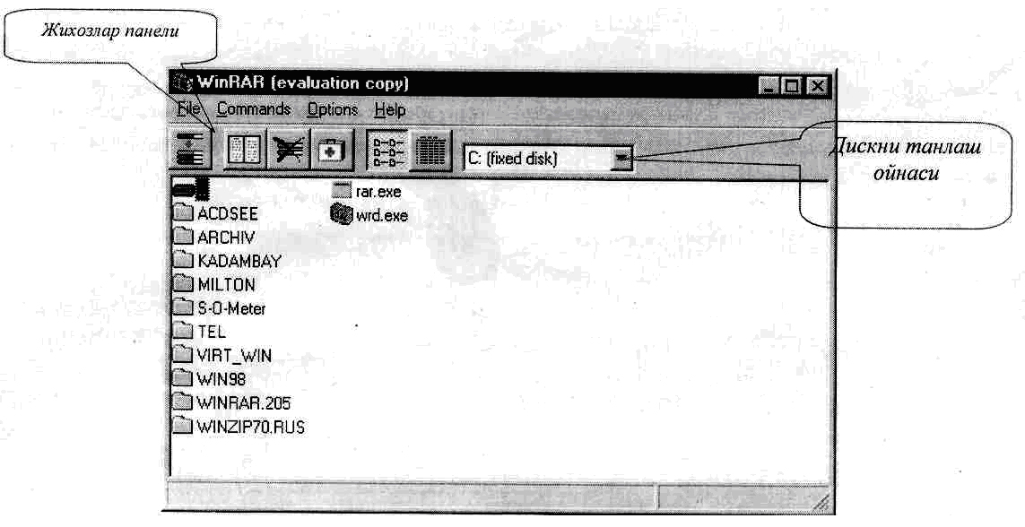
WinRAR for Windows dasturining oynasi:

Slide 11
Bu dasturga kirgandan keyin maxsus oynasi hosil bo'ladi. Bu oynada kataloglar va fayllar ro'yxati chiqadi. Biz bu ro'yxatdan kerakli katalog yoki fayllarni belgilab, sichqonning o'ng tugmasini bosish yoki Commands menyusi orqali ular ustida amallar bajarishimiz mumkin. Arxiv fayllari:

Slide 12
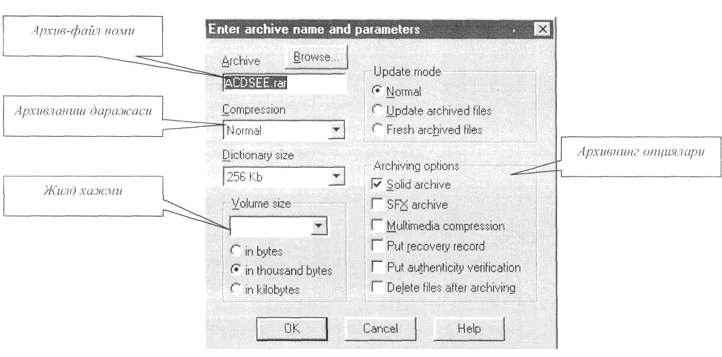
Faylni arxivga joylashtirish: 1) Kerakli faylni topamiz va Farmoishlar (Commands) menyusidan fayllarni arxivga qo'shish (Add files to Archive) farmoishini tanlaymiz. 2) Maxsus oyna hosil bo'lganidan keyin, u yerda yaratiladigan arxiv nomi, uning arxivlanish darajasi, qaysi katalog ichiga joylashishi va boshqalar ko'rsatiladi.

Slide 13
- Update mode - arxivlanish rejimini o'rnatish: yangi arxiv, arxiv tarkibini yangilash va boshqalar; - Archiving options - arxivning parametrlarini o'rnatish; - Solid archive - uzluksiz arxiv; - SFX archive - o'z-o'zidan ochiladigan arxiv fayl yaratiladi; uni ochish uchun arxivatorga kirish shart emas, uning kengaytmasi "EXE" bo'ladi; - Multimedia compression - multimedia fayllarini oddiylarga nisbatan 30% ga ixcham qilib arxivlash; - Put recovery record - shikastlanishdan himoyalash yozuvini qo'shish;

Slide 14
- Compression - arxivlanish tartibini o'rnatish: Fast - tez, Normal - oddiy, Good - o'rtacha, Best - sekin lekin eng yaxshi; - Dictionary size - maxsus arxiv to'g'risida yoziladigan kutubxona hajmini ko'rsatish, unda arxivning ichidagi fayllar soni, hajmi va boshqalar saqlanadi; - Volume size - ko'p qismli arxiv yaratilganida uning qismlari hajmini ko'rsatish; - Delete files after archiving - fayllarni arxivga joylashtirgandan keyin ularning asl nusxasini o'chirish.

Slide 15
WinRAR arxivatori o'zi yaratadigan arxiv fayllarini parol yordamida himoyalash imkoniyatiga ega. Buning uchun klaviaturadagi CTRL+P tugmasini bosib, maxsus oynada kerakli parolni ikki marta kiritish kerak. Bundan keyin arxivni faqat parol yordamida ochish mumkin.

Slide 16
WinZIP arxivatori Ikkinchi Mashhur arxivator bu WinZIP arxivatoridir. Internet tarmog'ida ko'p fayllar ZIP arxivlarida bo'ladi. Bunga asosiy sabab - arxivlangan fayllar tezroq ko'chiriladi. Ular bilan ishlash uchun WinZIP arxivatori zarur. Bironta ZIP kengaytirishiga ega faylni ochish uchun uni tanlab sichqonchani o'ng tugmasini bosib, hosil bo'lgan kontekst menyudan Extract to... buyrug'ini tanlaymiz va katalogni ko'rsatamiz. Bundan keyin WinZIP arxivatori uning ichidagi fayllarni chiqaradi.

Slide 17
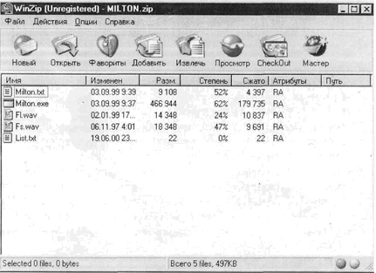
WinZIP dasturi butun dunyoda keng tarqalgan. Sababi RAR va WinRAR arxivatori Rossiya dasturchilari tomonidan ishlab chiqarilgan va AQSh va Yevropa kompyuter bozorida kam foydalaniladi. WinZIP arxivatori quyidagi ko'rinishga ega:

Slide 18
Bu yerda: - Noviy - yangi arxiv yaratish; - Otkrit - arxiv faylini ochish; - Favoriti - kompyuterdagi barcha arxiv fayllar ro'yxati; - Dobavit - arxivga qo'shimcha fayllarni qo'shish; -Izvlech - arxivdan ko'rsatilgan fayllarni chiqarish; - Prosmotr - arxivdagi fayllarni ko'rish, xususan ulardagi rasm va matnni ko'rish mumkin; - Check Out - ko'rsatilgan faylga yorliq yaratish; - Master - maxsus WinZip Wizard ustasini yuklash, u ishlashni ancha yengillashtiradi

Slide 19
Arxiv to'g'risida ma'lumot: - Imya - arxivning ichidagi fayl nomi; - Izmenen - o'zgarish yoki yaratilish sanasi; - Razmer - dastlabki xajmi; - Stepen - arxivlanish darajasi (%da); - Sjato - arxiv ko'rinishida egallagan hajmi; - Atributi - faylning arxivdagi atributlari (R - read only (faqat o'qish uchun, o'zgartirishva o'chirish mumkin emas), A - Archive (arxivlangan fayl); - Put (yo'l) - arxivdagi faylning diskda joylashish yo'li.

Slide 20
WinRAR arxivatori bilan ishlash - Moi dokumenti (Mening hujjatlarim) papkasida bir nechta hujjat fayllarini tanlang. - Tanlangan fayllarni tanlab, sichqonning o'ng tugmasini bosing va hosil bo'lgan kontekst menyudan Add to archive bandini tanlang. - Natijada fayllarni arxivlash oynasi hosil bo'ladi.

Slide 21
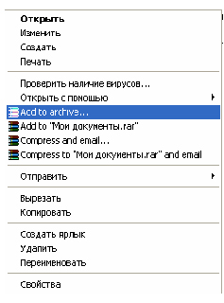
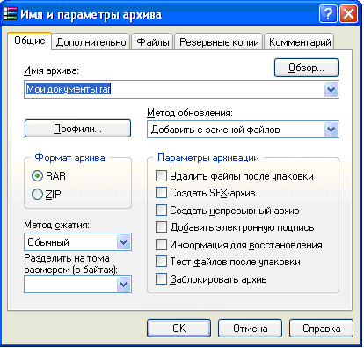
- Mazkur oynada Imya arxiva (Arxiv fayl nomi) satriga yangi arxiv fayl nomini kiritib, Format arxiva (Arxiv turi) bo'limida RAR yoki ZIP ni tanlab, OK tugmasini bosing. Bundan keyin ma'lum vaqt mobaynida tanlangan fayllar arxivlanadi va yangi arxiv fayl hosil bo'ladi.

Slide 22
Turli xil kompyuter o’yinlarini, rasmlar, jadvallar, chizmalar, diagrammalar bilan boyitilgan zamonaviy hujjatlarni kichik xajmlarda va ma’lumot tashuvchilarda saqlash kata muammo tug’diradi. Shuning uchun ularning xajmini qandaydir usullar yordamida kichraytirish juda xam muxim. Kichraytirilgan fayllarni tarmoq orqali yoki Internet yordamida boshqa insonlarga uzatish xam ancha oson kechadi. Agar fayl kichraytirilmagan bulsa, uni sekin ishlaydigan modem liniyalari orkali boshkalarga uzatish juda xam qimmatga tushib tushib ketadi. Shuning uchun xam Internetda amal qilinishi lozim bo`lgan bir qoida bor – barcha fayllar kichraytirilgan xolda uzatilishi lozim. Ma’lumotlarni kichraytirish yoki siqishtirish kompyuterda xosil kilingan ma’lumotlarning rezerv nusxalarini saklash talabidan kelib chikkan xolda xam juda muhim axamiyat kasb etadi. Chunki agar rezerv nusxalar doimiy ravishda saklab turilmasa, kompyuterdagi kerakli va qimmatli ma’lumotlar qandaydir sabablarga ko’ra yo’qolib, buzilib yoki o’zgarib qolishi mumkin. Bu ishga bir necha minutlar ketadi, ammo rezerv nusxalar qilinmagan taqdirda ko’riladigan talofat juda katta bo’lishi mumkin.
Xulosa

Slide 23
Foydanilgan adabiyotlar O.T. Kenjaboev, R. X. Ayupov, B.S. Sultonov, A.O. Ro‘ziev, A.X.Abdullaev «Informatika va axborot texnologiyalari» fanidan ma’ruza matnlari to`plami. - T.: TMI, 2012. 398 – bet www.ziyonet.com www.google.com www.wikipedia.org www.tfi.uz

Slide 24
Mundarija
Fayllarni arxivlash……………………………………………3 Arxivlash turlari …………………………………...…………..7
WinRAR va WinZIP arxivatorlari …………………………..10 Xulosa …………………………………………………… 22 Foydanilgan adabiyotlar ro’yxati …………………………….23

